Slide 1
ESCUELA SUPERIOR POLITÉCNICA DEL LITORAL
Facultad de Ingeniería en Electricidad y Computación
Tema:
Identificación y diseño del controlador para un sistema regulador de temperatura en un tanque
SUSTENTACION DE LA TESINA DE SEMINARIO
Previo a la obtención del Título de:
INGENIERO EN ELECTRICIDAD ESPECIALIZACIÓN ELECTRÓNICA Y AUTOMATIZACIÓN INDUSTRIAL

Slide 2
Integrantes
Jorge Niola Valarezo
Otton Pino Ortiz

Slide 3
Introducción
Los transientes eléctricos son muy cortos, caso contrario los transientes mecánicos que son mucho más largos.
La identificación de sistemas, nos brinda una herramienta poderosa, para poder modelar estos procesos, debido a que podemos estimar un modelo matemático.

Slide 4
Justificación
La necesidad de tener un control absoluto sobre un proceso industrial, para la optimización de recursos.

Slide 5
Objetivos
Aplicar los conocimientos adquiridos durante toda la carrera universitaria junto con los conocimientos adquiridos en el seminario de graduación.
Demostrar la validez, utilidad y conveniencia de las técnica de identificación de Sistemas, aplicada a un proceso real.
Aplicar técnicas para modelamiento y simulación de un sistema dinámico, mediante MATLAB.

Slide 6
Antecedentes
En el control de temperatura intervienen factores como, condiciones ambientales, características de los materiales, eficiencia de los equipos de refrigeración etc.
Para poder realizar el correcto control se deben tener en consideración todos estos factores que de una u otra forma afectan al proceso analizado.

Slide 7
Antecedentes Unitanques
Históricamente el almacenamiento era necesario debido a la ausencia de refrigeración industrial, la necesidad de eliminar la levadura y la necesidad de controlar el nivel de CO2 en la cerveza.
Consecuencia de esto las cervezas lager se producían durante el invierno y se almacenaban en bodegas heladas durante largos períodos de tiempo.

Slide 8
Antecedentes Unitanques
En la actualidad, la maduración del sabor es considerado generalmente como la consecuencia más importante de la guarda y acabado de una cerveza.
Dicha etapa cada vez se ha vuelto más importante a medida que se ha ido incrementando la tendencia a producir cervezas más ligeras.

Slide 9
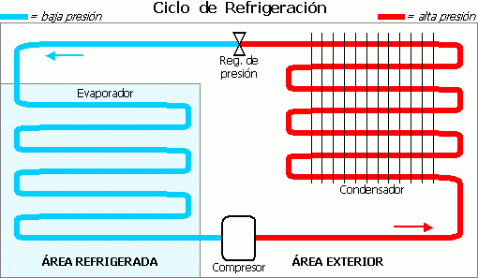
PROCESO REFRIGERACIÓN

Slide 10
Antecedentes – Técnicas de identificación
La identificación de sistemas es la teoría y el arte de construir modelos matemáticos de sistemas dinámicos basándonos en las entradas y salidas observadas.
Construir modelos para sistemas desconocidos es un objetivo importante de la Ingeniería de control.

Slide 11
Antecedentes – Técnicas de identificación
Estos modelos necesitan simular el comportamiento real en los casos en que existe un conocimiento previo limitado de la estructura del sistema.
“ Identificación es la determinación, en base a la entrada y la salida, de un sistema, dentro de una clase de sistemas especificada, al cual el sistema probado es equivalente.”
Lofti Zadeh - 1962

Slide 12
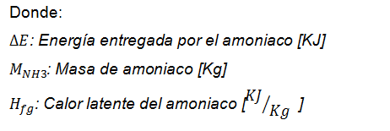
Modelamiento matemático
El poder calorífico de enfriamiento que tiene el amoniaco, depende del flujo de masa de amoniaco total que se haga pasar por las tuberías de la camisa de enfriamiento, la ecuación que determina la energía total de enfriamiento es la siguiente:

Slide 13
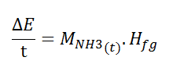
Modelamiento matemático
En función del tiempo obtendremos la ecuación que nos indica la cantidad de energía que el amoniaco entrega a la camisa de enfriamiento.

Slide 14
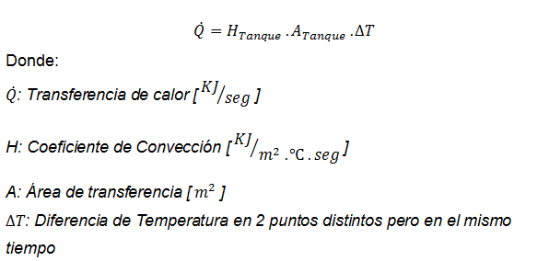
Modelamiento matemático
Transferencia de calor desde la camisa de enfriamiento hacia el tanque:

Slide 15
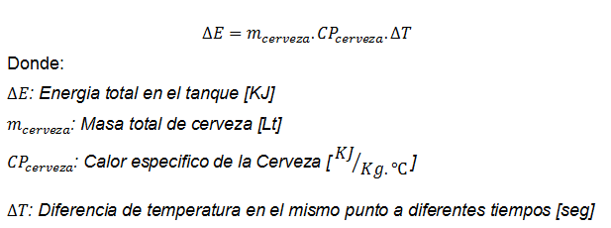
Modelamiento matemático
Energía de enfriamiento transferida del tanque al líquido contenido dentro del Unitanque:

Slide 16
Modelamiento matemático
En función del tiempo nos queda:

Slide 17
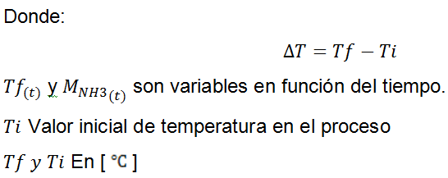
Modelamiento matemático
La ecuación de modelamiento de la planta nos queda de la siguiente manera:
De la cual despejando la temperatura tenemos:

Slide 18
Modelamiento matemático
Ecuación final que modela la planta:
El modelo que se logra con las ecuaciones anteriores es teórico, por lo tanto se deben agregar perturbaciones.

Slide 19
Perturbación del Ambiente
Las perdidas del ambiente fueron modeladas, colocándolas como una entrada, la cual le resta poder calorífico a el amoniaco.
Las perdidas fueron calculadas en 90 KJ/seg

Slide 20
Simulación en Matlab-Simulink

Slide 21
Porcentaje de aproximación
Para poder usar el modelo matemático propuesto se debe comprobar que la respuesta del mismo sea al menos el 89% aproximado a la planta real.
El modelo matemático fue simulado bajo las mismas condiciones de Temperatura inicial de cerveza.
Tini = 15.78 [C]
Tfin = 5 [C]
El porcentaje de aproximación fue de 91.61%

Slide 22
Validación de modelo
Real
Simulación

Slide 23
Señal PRBS
El diseño de la señal de entrada (señal PRBS), es realizado con el programa Input Design Gui, aplicación realizada en Matlab por Daniel E. Rivera y Martin W. Braun.

Slide 24
Qué debemos tomar en cuenta para diseñar la señal de entrada ?
La señal debe ser amigable con la planta
Debe tener la menor duración posible
Debe ser diseñada teniendo en consideración el Tao de la planta.
Tener en cuenta limitaciones de almacenamiento de datos.

Slide 25
Señales PRBS generadas
Nombre |  | Tiempo Muestreo | Tiempo de Cambio | # Reg | Long Señal | Seg | Min | Horas | Días
PRBS | 4 | 100 | 1000 | 4 | 14900 | 14900,0 | 248,3 | 4,1 | 0,2
PRBS | 5 | 100 | 1000 | 5 | 30900 | 30900,0 | 515,0 | 8,6 | 0,4
PRBS | 6 | 100 | 1000 | 6 | 62900 | 62900,0 | 1048,3 | 17,5 | 0,7
PRBS | 7 | 100 | 1000 | 7 | 126900 | 126900,0 | 2115,0 | 35,3 | 1,5
PRBS | 8 | 100 | 1000 | 8 | 254900 | 254900,0 | 4248,3 | 70,8 | 3,0
PRBS | 9 | 100 | 1000 | 9 | 510900 | 510900,0 | 8515,0 | 141,9 | 5,9
Cuadro comparativo señales PRBS generadas

Slide 26
Señal PRBS
Señal a utilizarse:
Nombre |  | Tiempo Muestreo | Tiempo de Cambio | # Reg | Long Señal | Seg | Min | Horas | Días
PRBS | 6 | 100 | 1000 | 6 | 62900 | 62900,0 | 1048,3 | 17,5 | 0,7
Señal PRBS elegida

Slide 27
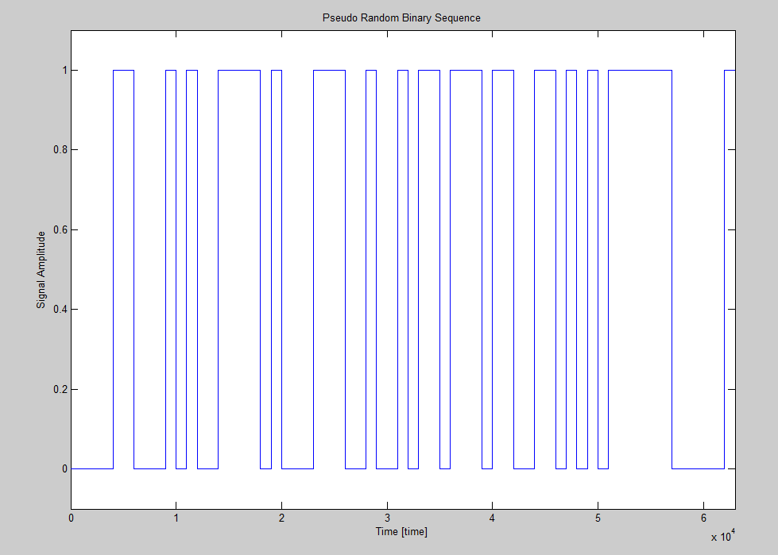
Señal PRBS
Forma de la señal PRBS

Slide 28
Diagrama de entradas y Salidas

Slide 29
Descripción de modelo simulado

Slide 30
Análisis del proceso
Se realizaron pruebas de identificación, de las cuales no se obtuvieron resultados satisfactorios.
Los resultados fueron:
Gran aproximación de manera teórica (Best Fits)
Al momento de validar de manera práctica el modelo identificado resultaban señales con baja aproximación.

Slide 31
Análisis del proceso
Luego de realizar análisis al proceso y a la forma de identificación, se pudo concluir lo siguiente:
El proceso tiene una clara tendencia a acumular la energía.
La temperatura del ambiente tiene influencia sobre el proceso de enfriamiento
El proceso tiene una respuesta natural, la cual se puede observar al dejar actuar el sistema sin realizar el enfriamiento mediante el amoniaco.

Slide 32
Análisis del proceso
De acuerdo a las conclusiones anteriores sobre el proceso analizado, realizaremos el análisis del proceso por separado.
Análisis de respuesta del sistema de enfriamiento.
Análisis de respuesta natural del sistema.

Slide 33
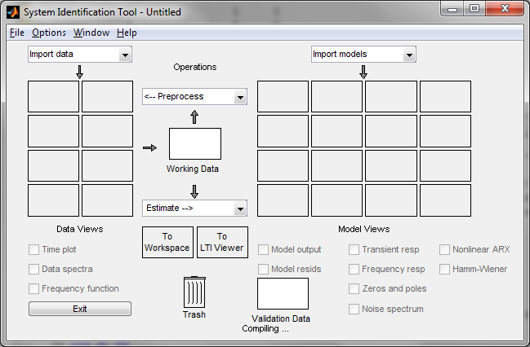
System Identification

Slide 34
Análisis de respuesta del sistema de enfriamiento
Se aplico la señal PRBS diseñada con anterioridad.
Se utilizaran métodos paramétricos para la identificación del sistema.

Slide 35
Análisis previo la identificación
Para la identificación el System Identification de Matlab-Simulink se tienen herramientas para el acondicionamiento de la señal.
Las características de la señal de respuesta son las siguiente:
Tendencia acumulativa
Parte de un valor inicial, Tin
Por las características anteriores se decidió no realizarles ningún tipo de acondicionamiento a la señal de salida.

Slide 36
Selección de datos.
Debido a que tenemos un cantidad suficiente de datos, seleccionaremos 50% para la identificación y %50 para la validación.
Por medio de la opción “Seleccionar Rango” en Matlab podemos seleccionar los rangos que se crean convenientes.

Slide 37
Modelos seleccionados respuesta de enfriamiento del proceso
ARX | Aproximación
arx221N | 99,52%
AMX | Aproximación
amx2221N | 99,54%
OE | Aproximación
oe221N | 99,95%
BJ | Aproximación
bj22221N | 99,95%
Mejores aproximaciones respuesta de enfriamiento

Slide 38
Modelos seleccionados respuesta natural del sistema
ARX | Aproximación
arx221A | 100,00%
AMX | Aproximación
amx2221A | 100,00%
OE | Aproximación
oe221A | 100,00%
BJ | Aproximación
bj22221A | 100,00%
Mejores aproximaciones respuesta natural

Slide 39
Validación modelos seleccionados
Para la validación de los modelos seleccionados realizaremos todas las combinaciones entre los 2 sistemas y presentaremos una tabla en la cual podremos apreciar los resultados obtenidos

Slide 40
Cuadro comparativo de análisis
Modelo | Aproximación | Modelo | Aproximación | Comentario
arx221N | 99,52% | arx221A | 100,00% | Buena aproximación, a partir de cierto tiempo aumenta el error.
arx221N | 99,52% | amx2221A | 100,00% | Buena aproximación, a partir de cierto tiempo aumenta el error.
arx221N | 99,52% | oe221A | 100,00% | Buena aproximación, a partir de cierto tiempo aumenta el error.
arx221N | 99,52% | bj22221A | 100,00% | Buena aproximación, a partir de cierto tiempo aumenta el error.
amx2221N | 99,54% | arx221A | 100,00% | La aproximación no fue buena la respuesta no es similar a la real
amx2221N | 99,54% | amx2221A | 100,00% | La aproximación no fue buena la respuesta no es similar a la real
amx2221N | 99,54% | oe221A | 100,00% | La aproximación no fue buena la respuesta no es similar a la real
amx2221N | 99,54% | bj22221A | 100,00% | La aproximación no fue buena la respuesta no es similar a la real
oe221N | 99,95% | arx221A | 100,00% | Excelente aproximación, en todo momento las señales son las mismas
oe221N | 99,95% | amx2221A | 100,00% | Excelente aproximación, en todo momento las señales son las mismas
oe221N | 99,95% | oe221A | 100,00% | Excelente aproximación, en todo momento las señales son las mismas
oe221N | 99,95% | bj22221A | 100,00% | Excelente aproximación, en todo momento las señales son las mismas
bj22221N | 99,95% | arx221A | 100,00% | Excelente aproximación, en todo momento las señales son las mismas
bj22221N | 99,95% | amx2221A | 100,00% | Excelente aproximación, en todo momento las señales son las mismas
bj22221N | 99,95% | oe221A | 100,00% | Excelente aproximación, en todo momento las señales son las mismas
bj22221N | 99,95% | bj22221A | 100,00% | Excelente aproximación, en todo momento las señales son las mismas

Slide 41
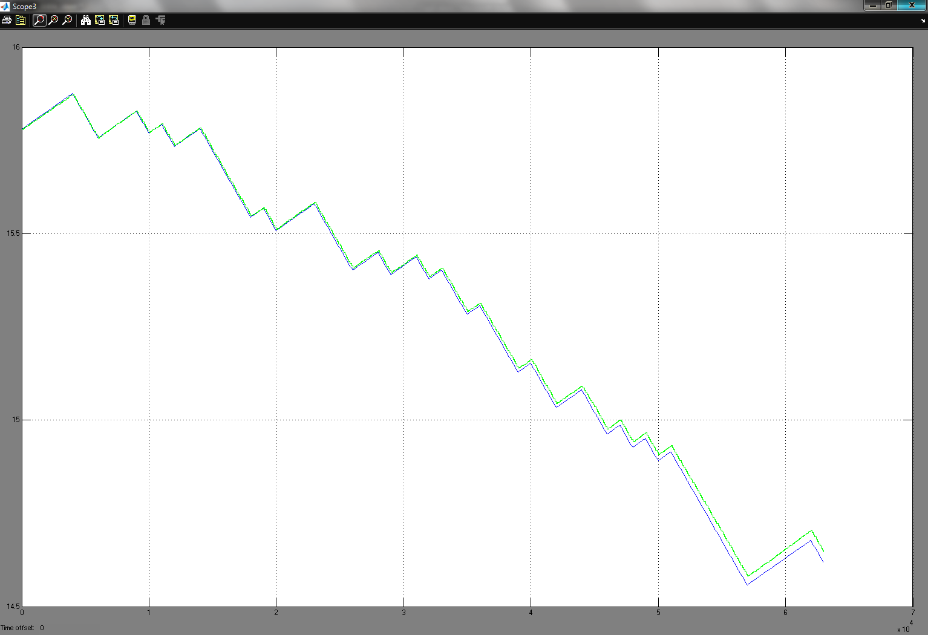
Comparación de modelo Real vs modelos identificados arx221N y arx221A

Slide 42
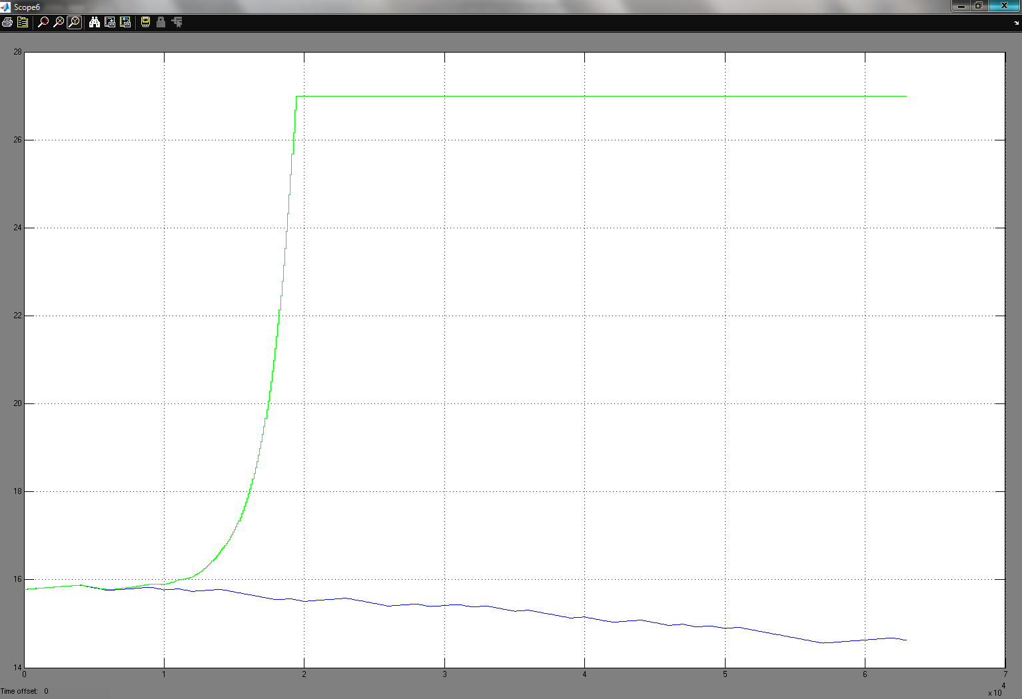
Comparación de modelo Real vs modelos identificados amx2221N y amx2221N

Slide 43
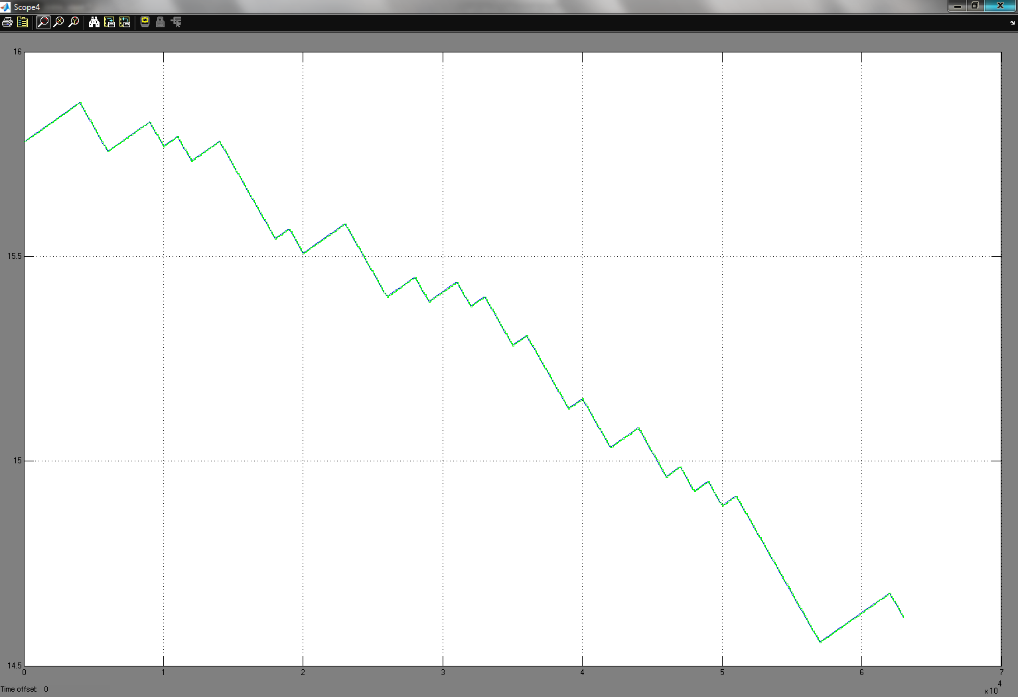
Comparación de modelo Real vs modelos identificados oe221N y arx221A

Slide 44
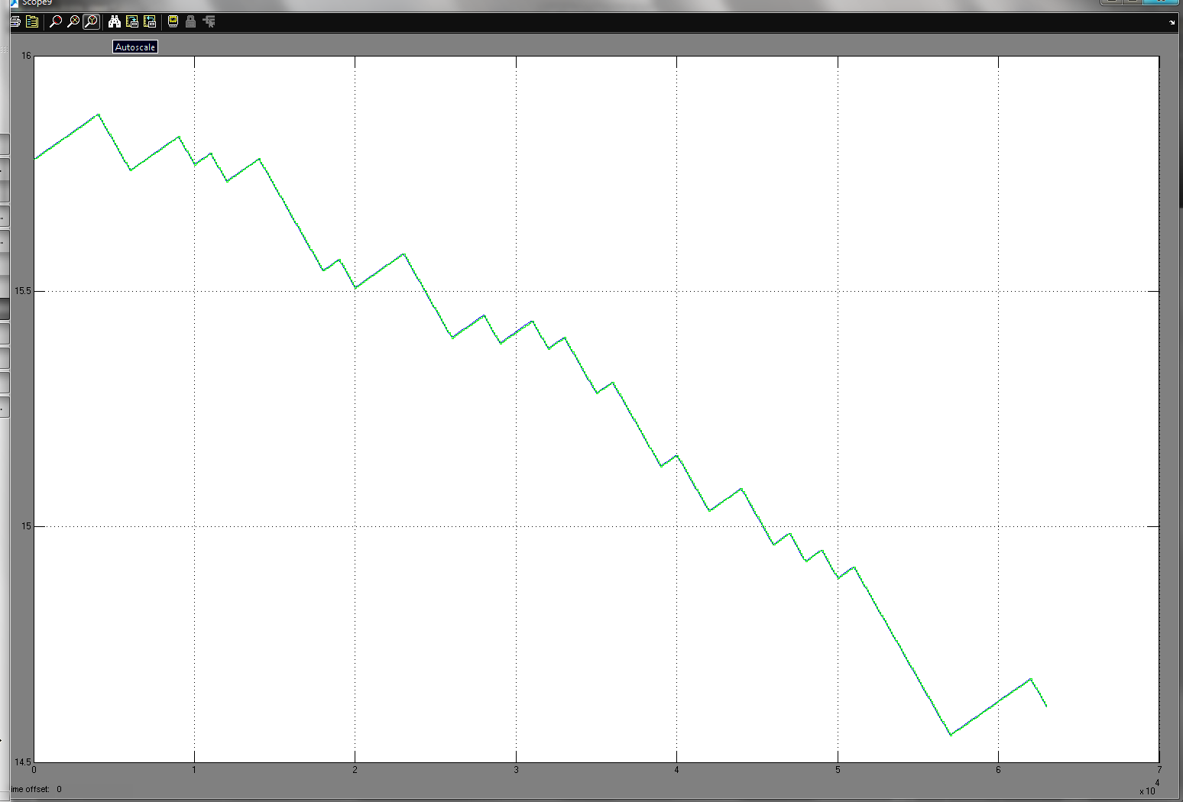
Comparación de modelo Real vs modelos identificados bj22221N y oe221A

Slide 45
Modelos elegidos
De acuerdo a la tabla comparativa, las posibles combinaciones son las de OE y BJ, y se podría escoger cualquier de estas combinaciones.
El modelo escogido es OE221N y OE221A, en base a su buena respuesta en comparación de la planta real

Slide 46
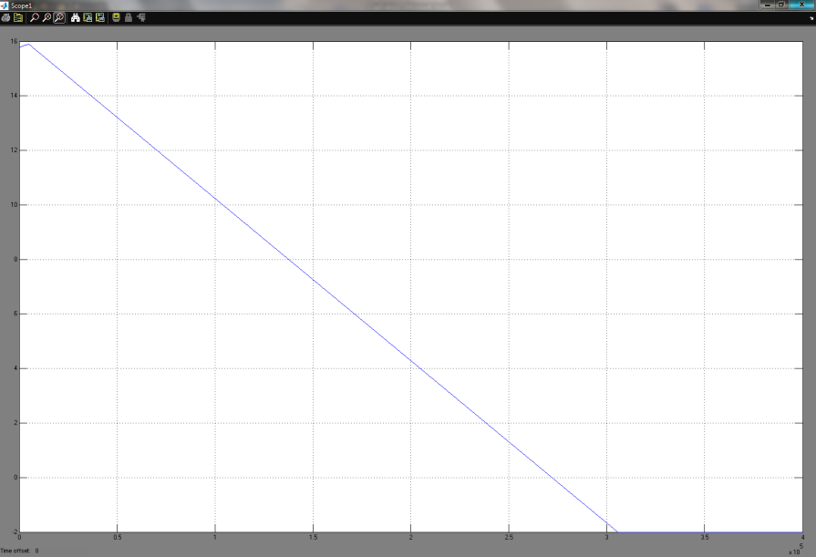
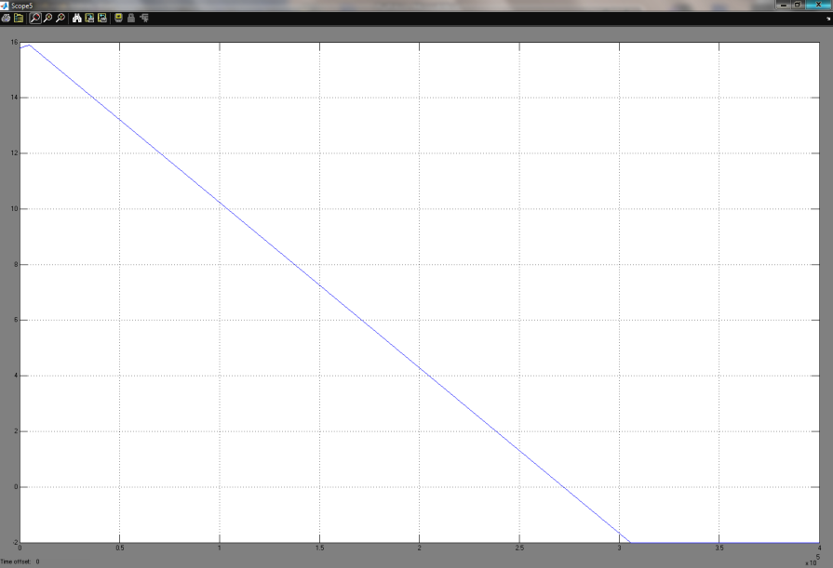
Respuesta a entrada paso, lazo abierto- modelo elegido
Modelos Identificados
Modelos Real
Gráficamente podemos darnos cuenta de que ambas señales son similares, y que la aproximación lograda es muy buena

Slide 47
Planta Real – Respuesta a entrada paso en Lazo cerrado
Planta real con controlador ON/OFF

Slide 48
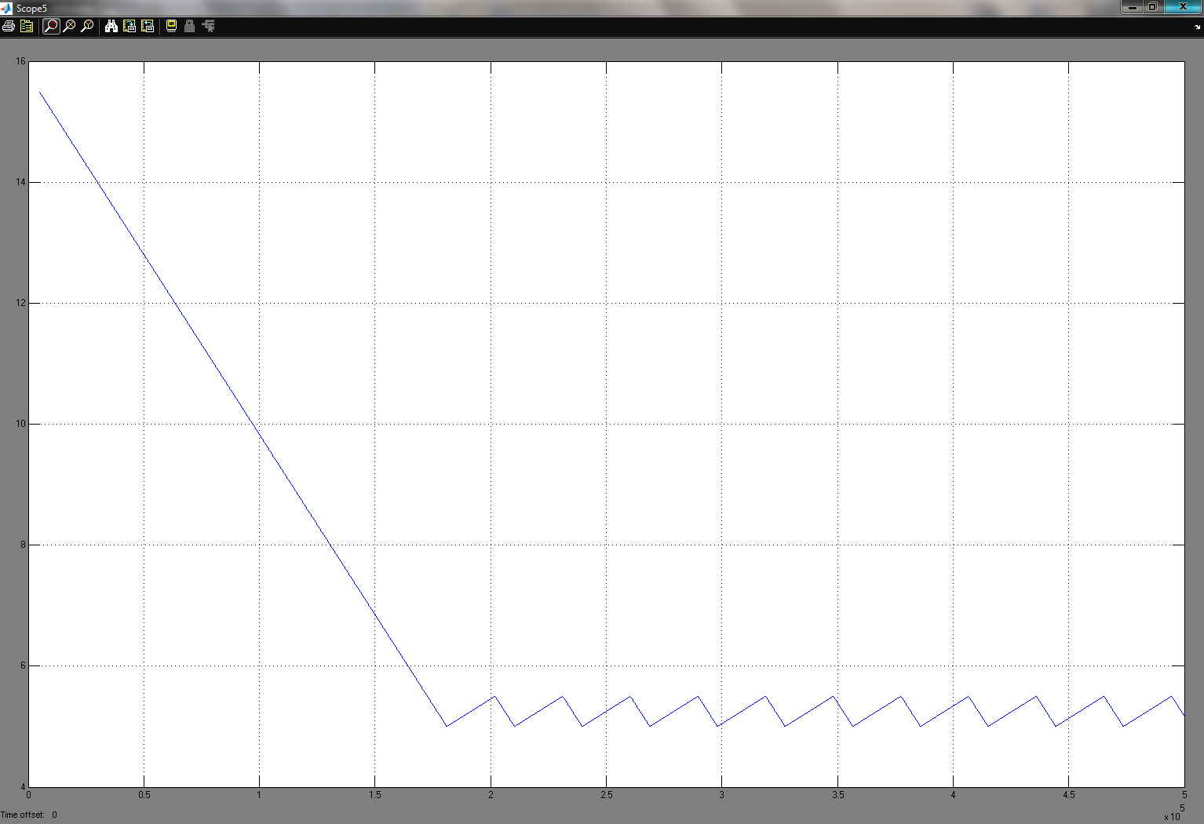
Gráfica de Respuesta a entrada paso en lazo cerrado con controlador ON/OFF – Planta Real

Slide 49
Planta Identificada – Respuesta a entrada paso en Lazo cerrado
Planta identificada con controlador ON/OFF

Slide 50
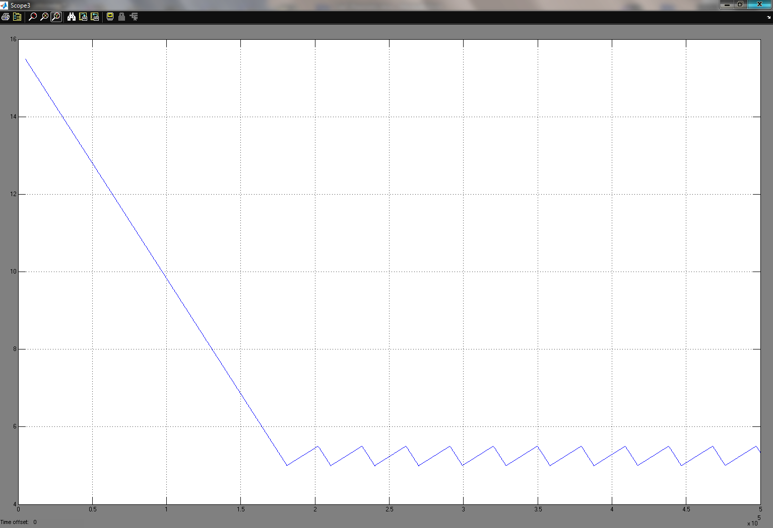
Gráfica de Respuesta a entrada paso en lazo cerrado con controlador ON/OFF – Planta Identificada

Slide 51
Diseño de controlador PI para planta identificada
Planta identificada con controlador PI

Slide 52
Parámetros controlador PI
Kp = 2.8
Ti = 10000000
Estos parámetros fueron obtenidos a prueba y error, analizando la respuesta integradora y luego colocando un valor proporcional.

Slide 53
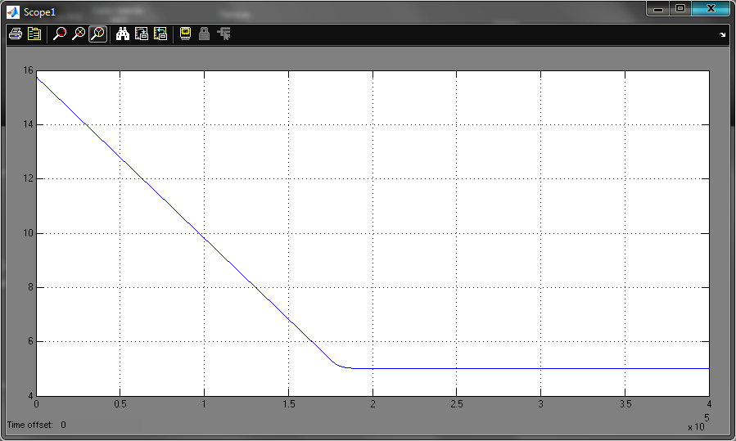
Respuesta planta identificada a entrada paso con controlador PI

Slide 54
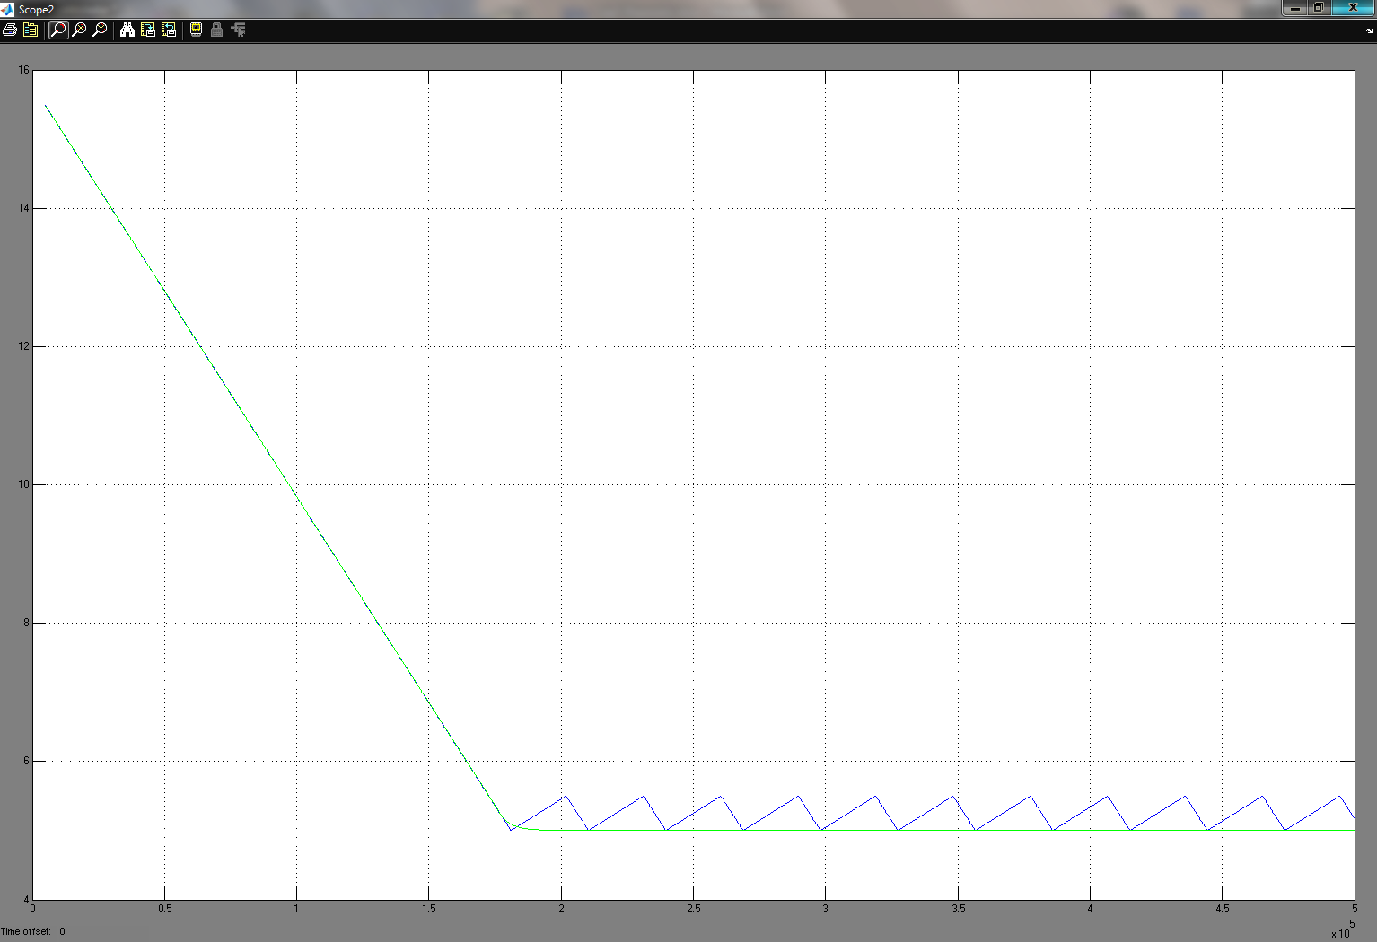
Planta identificada con controlador ON/OFF y con controlador PI

Slide 55
Recomendaciones
La señal PRBS debe diseñarse en base a las características del sistema previamente conocidas.
Se recomienda siempre tener en cuenta todas las perturbaciones externas que afectan el sistema.

Slide 56
Recomendaciones
Para poder identificar una planta se debe detener por completo el proceso normal de producción, es por esto que los costos se incrementan por que se podría perder tiempo de producción de producto por realizar la identificación, además que el tiempo debe ser el menor posible aun así los costos del proceso de identificación se incrementan.

Slide 57
Recomendaciones
Se recomienda leer manuales de Matlab-Simulink para poder realizar todos los procesos y simulaciones pertinentes en este ambiente tan complejo de programación.
Al momento de identificar un sistema se debe tener diseñada la señal de entrada teniendo la seguridad de que todas las características que tiene son las correctas, puesto que al momento de querer realizar la identificación se pueden cometer errores en las respuestas, es por esto que se recomienda siempre analizar el sistema a identificar antes de realizar la identificación.

Slide 58
Recomendaciones
Para poder simular un proceso y que este tenga una gran aproximación a la realidad se debe tener en consideración la mayoría de los factores que intervienen en el proceso.

Slide 59
Conclusiones
Se demostró que mediante el proceso de identificación se puede conocer una planta de una manera más profunda analizando todos los factores que intervienen en su función de transferencia.
De todas las señales generadas, para la selección de la señal a usarse como entrada de la identificación se considero los siguientes factores:
Tiempo de duración de la señal
Cantidad de datos obtenidos de acuerdo al tiempo de muestreo

Slide 60
Conclusiones
Para la validación del modelo matemático se uso datos reales de todo el proceso en los unitanques, usándose los datos en la etapa de enfriamiento cuando se desea ir de 15 grados C° a 5 grados C°
Para la identificación de sistemas se debe tener conocimientos en control para poder realizar los análisis respectivos de las señales resultantes, además de conocer que como todo proceso tiene su tiempo de diseño, aplicación y análisis. Todos estos tiempos y costos deben estar previstos al momento de proponerse identificar un sistema.

Slide 61
Conclusiones
Por medio de las pruebas realizadas, podemos concluir de que el controlador tipo PI logra obtener una mejora en la respuesta en estado estable.
Es necesario el uso de un bloque de saturación en el diagrama de bloques, ya que sin este la respuesta tiende a ir al infinito, lo cual no es cierto en la vida real. El bloque de saturación limita la respuesta entre 27 ºC y -2 ºC.

Slide 62
Conclusiones
Para solucionar los problemas que se presentan durante la identificación por efectos del medio ambiente, se realiza una superposición de las identificaciones independientes de la planta. En la primera identificación la planta solo se ve afectada por el medio ambiente y en la segunda solo se ve afectada por el amoníaco.
En la selección de modelos de identificación para la respuesta natural del sistema, se utilizo la parsimonia.

